Slide 1
KONSEP PEMASARAN AGRIBISNIS : PENDEKATAN EKONOMI
Oleh :
Dr. Ir. Ratna Winandi, MS
Departemen Agribisnis
Fakultas Ekonomi dan Manajemen
IPB
Disampaikan pada Orasi Purnabhakti (Selasa, 7 Agustus 2018)

Slide 2
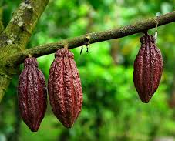
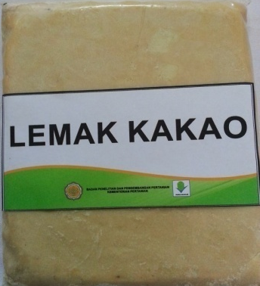
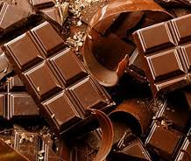
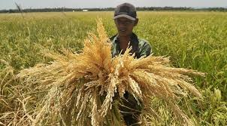
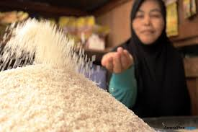
PENDAHULUAN
Produk Primer
Produk Setengah Jadi
Produk Jadi
Analisis Pemasaran Agribisnis (Agrimarketing)
Produsen
Konsumen

Slide 3
Pendekatan Dalam Aspek Ekonomi
FUNGSI
(Kegiatan Produktif dan Nilai Tambah)
KELEMBAGAAN (Banyak Perusahaan)
1
2
SISTEM
(Input-Output Sistem)
STRUKTUR
PERILAKU
KINERJA (SCP)
3
4
Sumber : Asmarantaka (2012)

Slide 4
Marketing Channel
Farm input dan farm production
Form utility, added value
“Food” processing
Form utility, added value
“Food” wholesalers
Place and time utility, added value
“Food” Retailers
Time, place, and possession
Consumers
Sumber. : Bailey and Jayson (2008)

Slide 5
Peningkatan nilai tambah marketing channel dianalisis melalui pendekatan :
1. Analisis Marjin Pemasaran
P
S_{r}
Keterangan :
Dr = Permintaan di tingkat konsumen akhir (primary demand)
Df = Permintaan di tingkat petani (derived demand)
Sf = Penawaran di tingkat petani (primary supply)
Sr = Penawaran di tingkat konsumen akhir (derived supply)
S_{f}
P_{r}
D_{r}
P_{f}
D_{f}
Q_{r,f}
Q
Sumber : Hammond dan Dahl( 1977) dan Tomek dan Robinson (1990)
2. Farmer Share.

Slide 6
SC vs SCM
SC
SCM
Suatu aliran dan transformasi produk, aliran informasi dan keuangan dari tahapan bahan baku hingga pengguna akhir. (Handfield et al, 2002)
Konsep yang multidisiplin dimana penekanan pada efisiensi dan efektivitas aliran produk dan informasi (Dunne 2001)
Teori-teori yang menjadi fondasi utama adalah ilmu ekonomi, manajemen strategis dan pemasaran.

Slide 7
KETERKAITAN SCP DAN SCM
Sumber : Asmarantaka et al (2017)

Slide 8
KESIMPULAN
KESIMPULAN
Pendekatan pemasaran (aspek ekonomi) merupakan keragaan dari seluruh aktivitas bisnis (produktif) dalam aliran atau saluran pemasaran komoditi/produk dari petani produsen primer sampai dengan konsumen akhir.
Keragaan dalam marketing channel akan terlihat mana yang lebih efisien dan hal ini akan ditentukan oleh SCP.
Semakin tinggi persentase pangsa pasar menunjukkan kekuatan suatu perusahaan dalam suatu industri
Analisis VC, SC, GVC merupakan bagian dari keragaan analisis pemasaran agribisnis secara keseluruhan.

Slide 9
Jika pada analisis value chain govenrnance dilakukan oleh pemain-pemain yang memiliki power atau pangsa pasar yang dominan (4 perusahaan memiliki pangsa pasar > 60 persen) maka akan terlihat dalam marketing channel dan struktur pasar yang memusat (terkonsentrasi) dengan strategi bisnis (SCM) yang akan terlihat pada keragaan pasar, volume dan kualitas oleh pelaku yang memiliki power tersebut (SCM)
Sebaliknya kerjasama (SCM atau VC) jika dilakukan oleh perusahaan kecil yang pangsa pasarnya relatif menyebar maka struktur pasar (SCP) cenderung mengarah ke pasar persaingan sempurna dengan keragaan yang diserahkan pada mekanisme pasar.
Maka, pendekatan pemasaran agribisnis dapat dilakukan melalui pendekatan ekonomi atau manajemen dan atau gabungan.

Slide 10
Terimakasih
DEPARTEMEN AGRIBISNIS, FEM IPB
http://agribisnis.ipb.ac.id
Assessed By:
Member of

